Slide 1
개발환경_서비스등록메뉴얼 (BackEnd – NestJS, PM2)

Slide 2
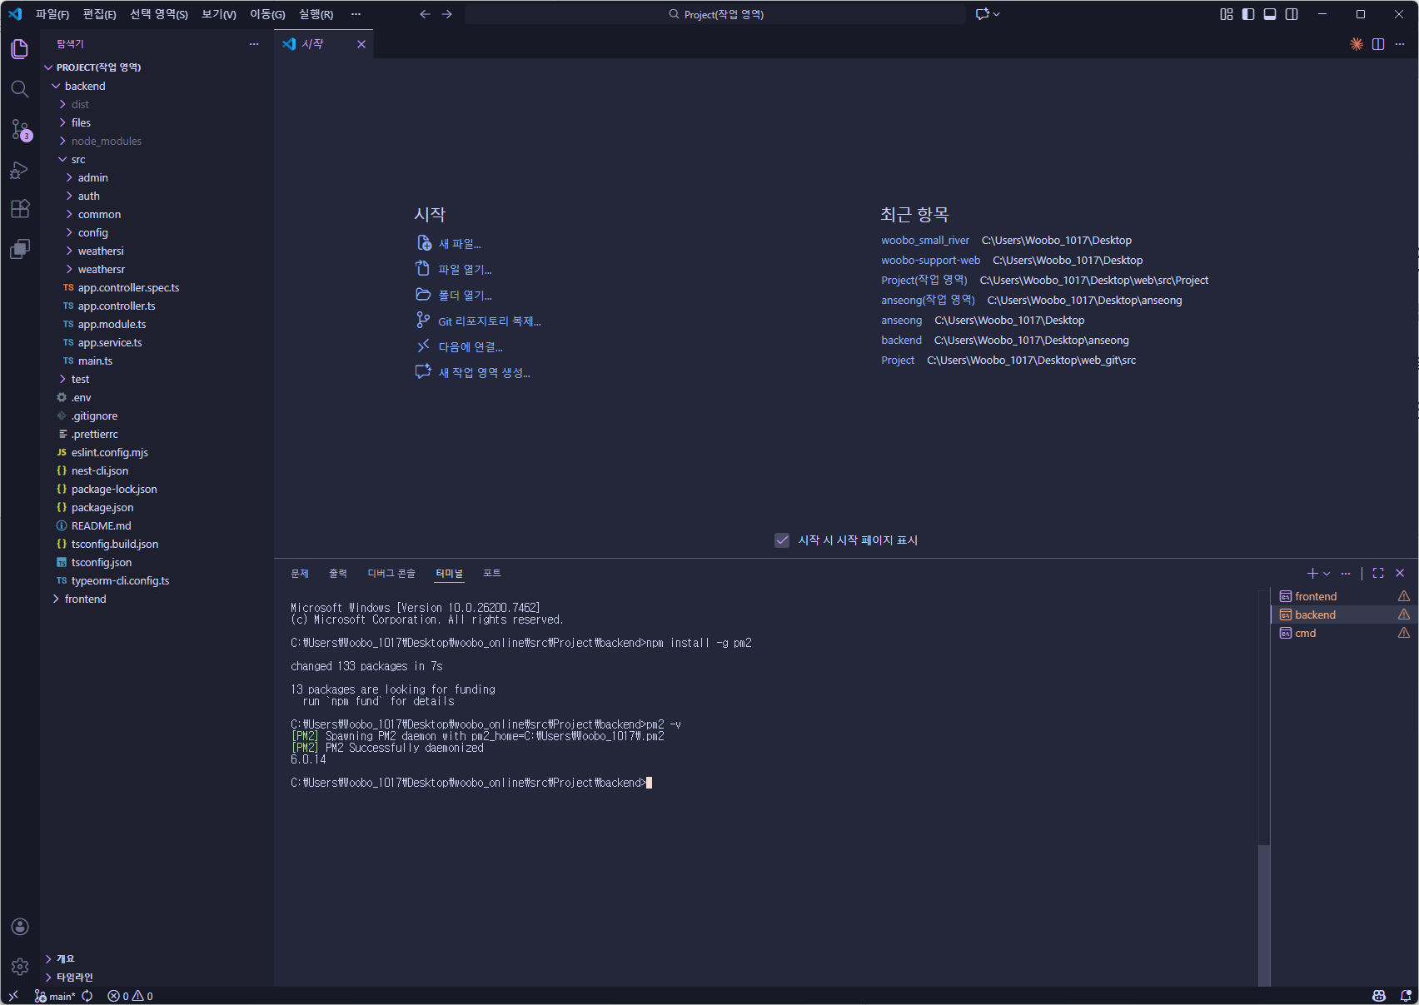
* 서비스 배포
** 서비스 배포 순서 **
Vscode 터미널 -> 명령어 입력
Npm install –g pm2 (pm2 설치 명령어)
Pm2 –v (pm2 설치 버전 확인)

Slide 3
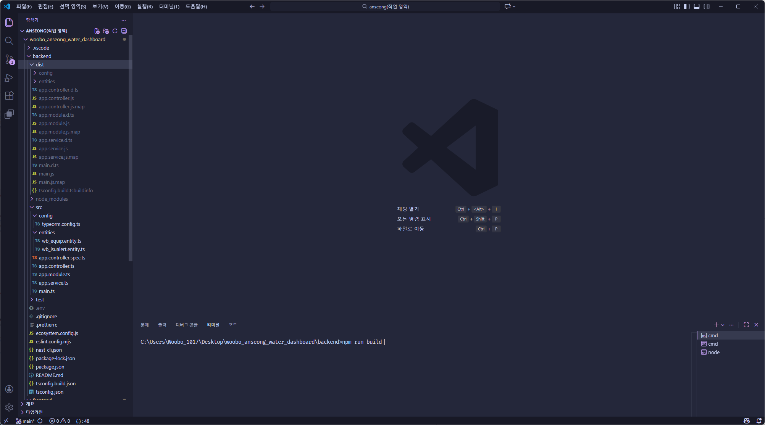
* 서비스 배포
** 서비스 배포 순서 **
Npm run start로 dist 배포 파일 생성

Slide 4
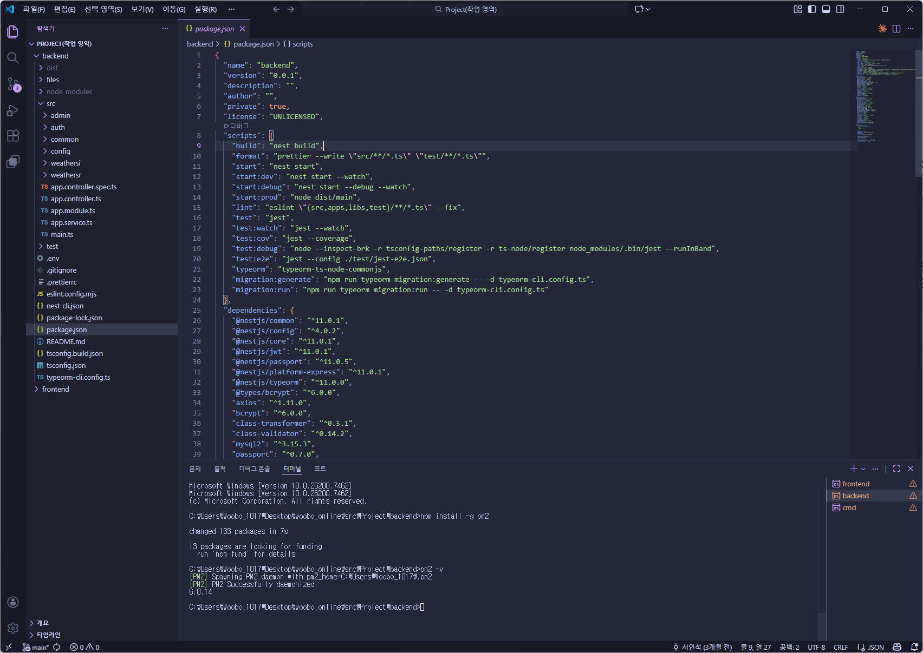
* 서비스 배포
** 서비스 배포 순서 **
Backend의 package.json 스크립트 확인
"scripts": {
"build": "nest build",
"start": "nest start",
"start:dev": "nest start --watch",
"start:prod": "node dist/main.js"
}
중요한 건 빌드 후 실행 커맨드
npm run build → dist/main.js 생성
node dist/main.js 로 서버 실행

Slide 5
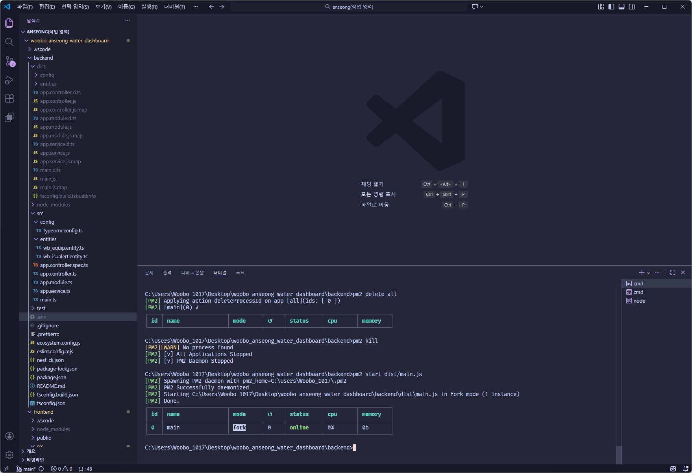
* 서비스 배포
** 서비스 배포 순서 **
터미널에서 pm2 dist/main.js 실행
-> 좌측 그림과 같이 pm2 status 표가 나오면 정상 실행

Slide 6
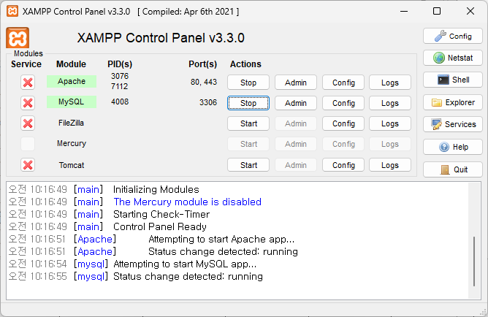
* 서비스 배포
** 서비스 배포 순서 **
Xampp 확인해서 DB 서버 구동 시작

Slide 7
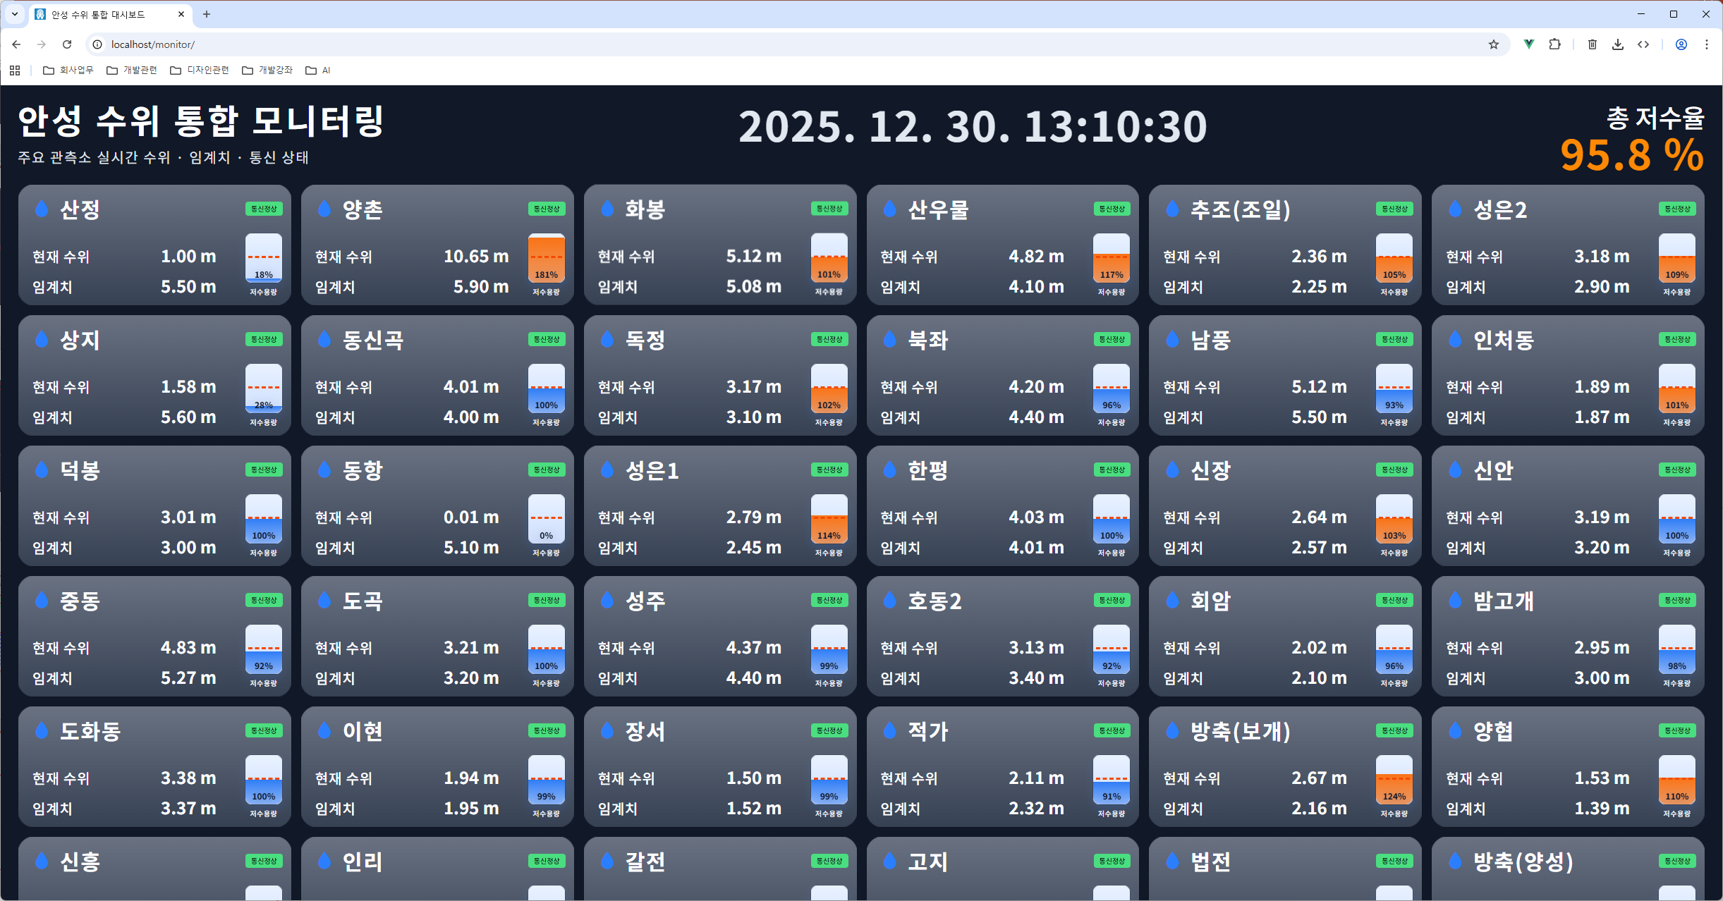
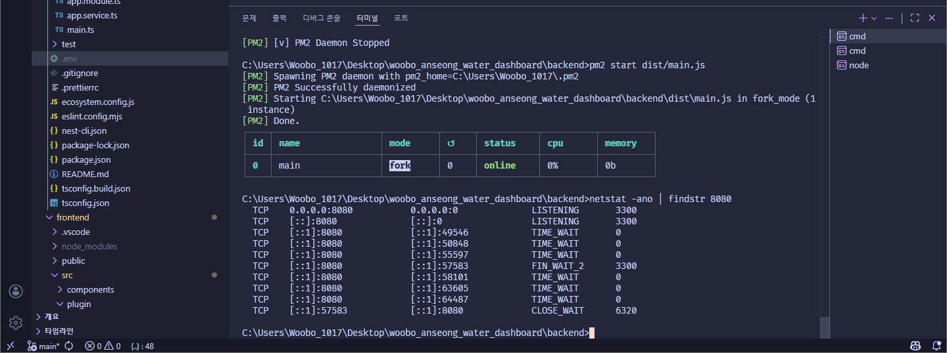
* 서비스 배포
** 서비스 배포 순서 **
웹페이지 주소창 입력 -> http://localhost/monitor
DB데이터를 정상적으로 표출 하면 배포 완료
무중단 서비스로 돌아가는 중
CMD창 -> netstat –ano | findstr 8080 로그를 보면 8080 Listening 중

